Slide 1


Как построить карьеру в IT

Slide 2
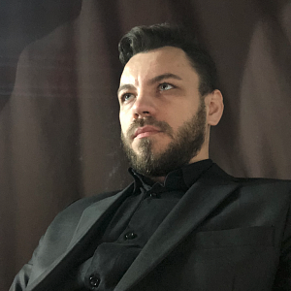

Анатолий Марченко Full Stack Developer. Разработчик имеющий знания и опыт в разработке как frontend так и backend составляющих.
Notes:
Добрый день, меня зовут Анатолий и я работаю Фулл - стек разработчиком. В it - компаниях для работы с заказчиком выделен специалист задачей которого является узнать подробно чего хочет клиент от будущего сайта. Затем дизайнеры определяются с дизайном и рисуют его, а после передают на вёрстку. Потом на back - end и последним этапом, запускают сайт на хостинге. Как Фулл - стек я полный путь прохожу самостоятельно. Кроме этого я в прошлом был студентом академии ШАГ на полном курсе “Разработка программного обеспечения” и будучи еще студентом написал несколько коммерческих сайта то бишь за деньги. Один из сайтов я представил в качестве дипломной работы за которую получил массу положительных отзывов преподавателей и отличную оценку - 12 баллов. И продолжил свой путь в этом направлении.

Slide 3
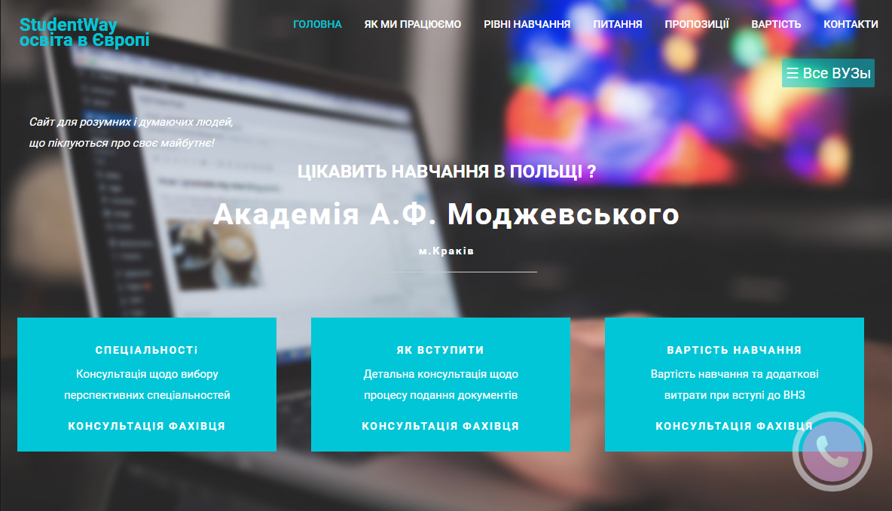
Один из последних проектов…
Notes:
Один из последних проектов это сайт для агенства образовательных программ studentway, тематикой которого является образование в Польше и курсы польского языка. С этой задачей я справился и оплата была 20 000 грн это половина тех денег которые клиент сэкономил на покупке хостингов . Работал над ним я около месяца 3 дня в неделю.

Slide 4
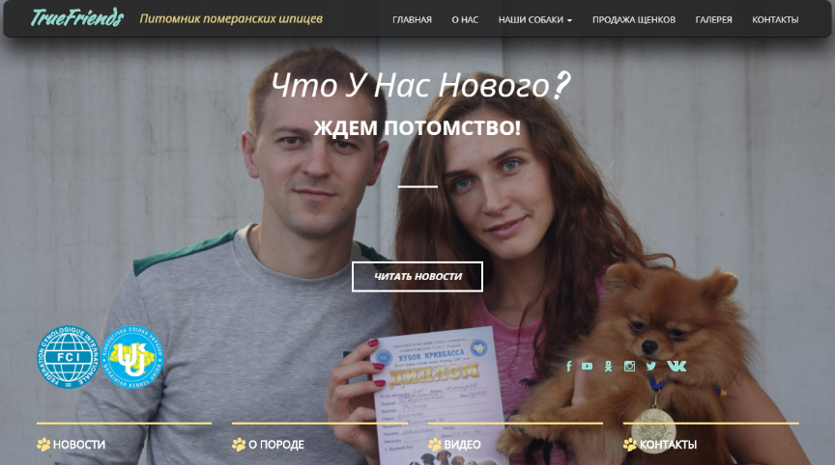
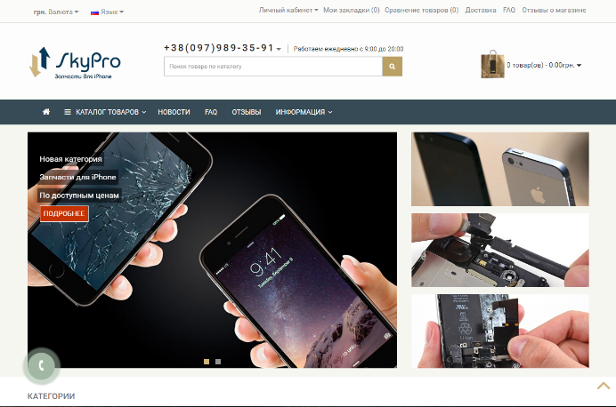



Остальные…
Notes:
Остальные работы - это сайты разной сложности от визиток до магазинов. Детально можно посмотреть в интернете или на GitHub в открытом доступе, если кому интересно, после презентации дам ссылки.
И так, Сколько зарабатывает it работник?

Slide 5
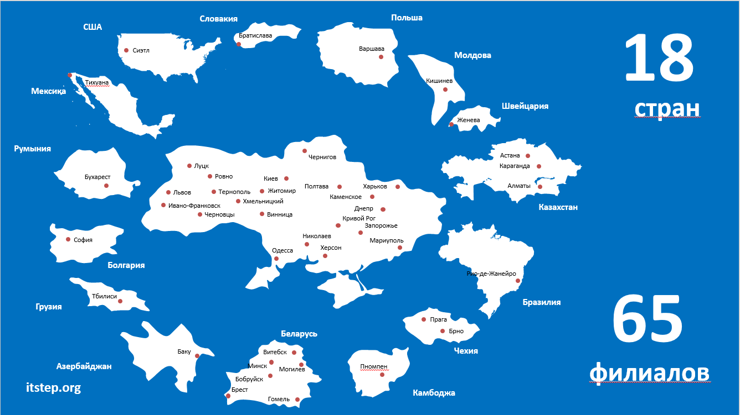
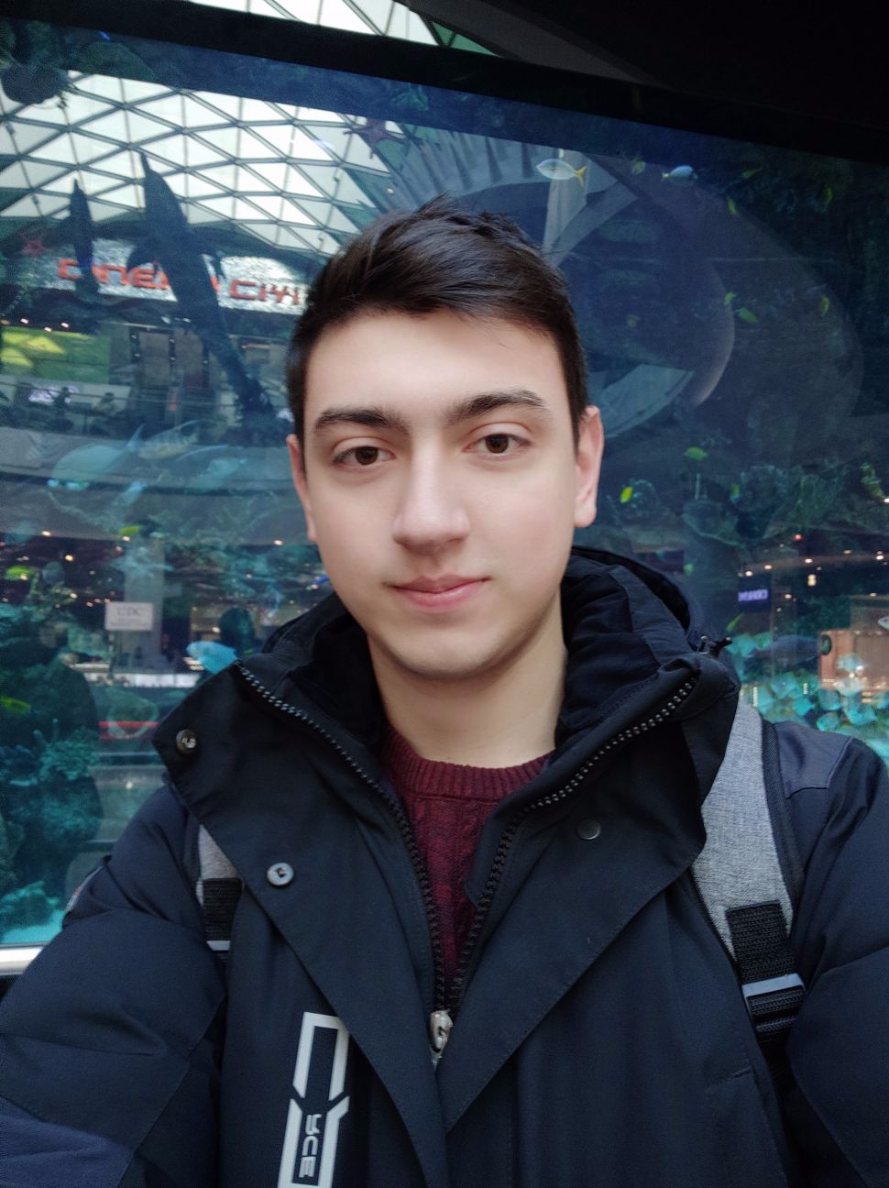
Александр Павленко C++ Developer. Стек технологий: C++, stl library, boost::asio, TCP/UDP протоколы, протоколы связи SIP, H.323. Работаю в компании, которая занимается backend разработкой (сервер для VoiP связи)

Slide 6
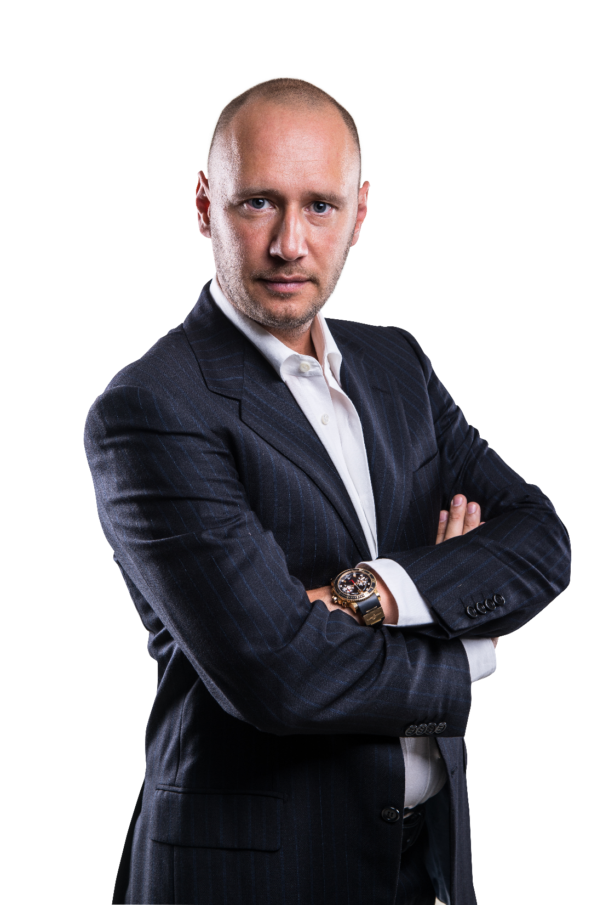
18
1400
Стран мира
преподавателей
300
аудиторий
филиалов
65
компьютеров
5000
студентов
выпускников
45000
120000
Дмитрий Корчевский
Основатель и генеральный директор
Компьютерной Академии ШАГ

Slide 7




Наши ценности
Профессионализм
Современность
Забота
о студентах

Slide 8
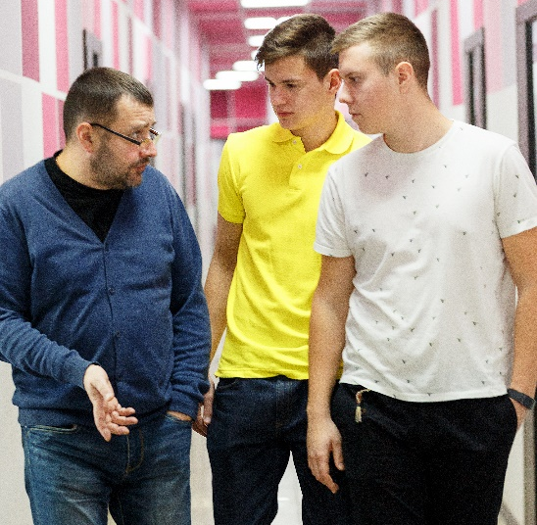


О чем поговорим:
Как построить карьеру в IT
Экскурсия / собеседование
Индивидуальные консультации

Slide 9

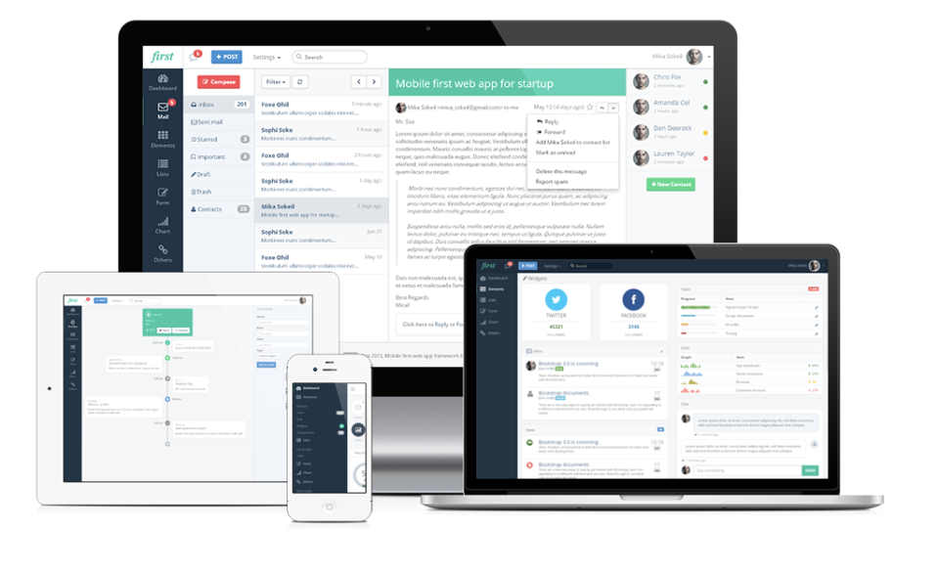

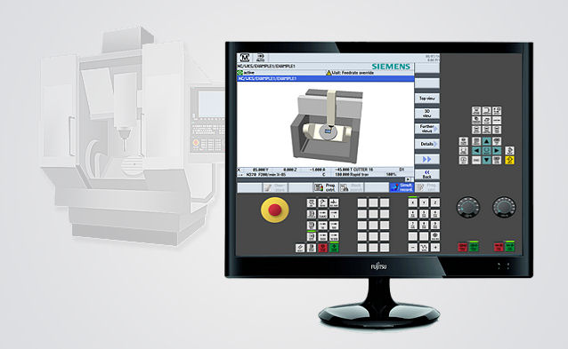

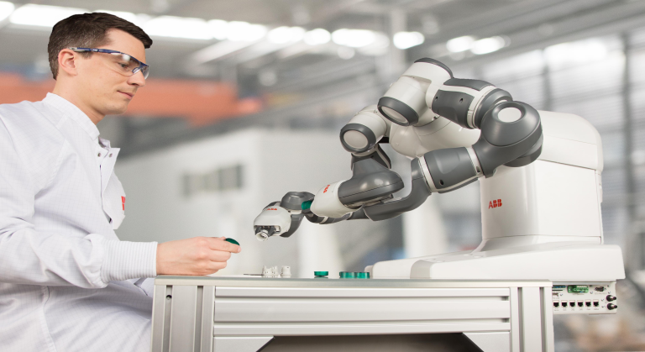
5 причин все бросить и заняться информационными технологиями

Slide 10
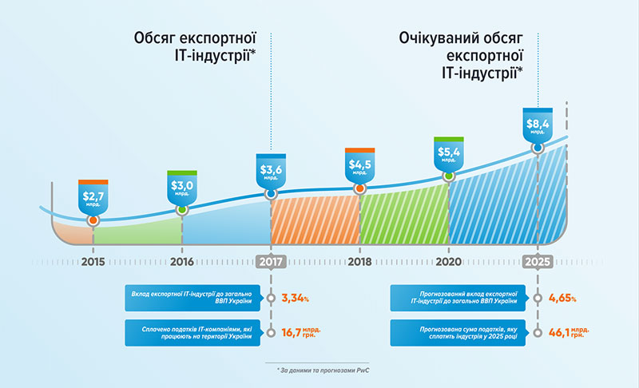
Причина 1: IT — это всегда актуально
Источник: https://ain.ua/2018/01/15/eksport-it-uslug-iz-ukrainy

Slide 11
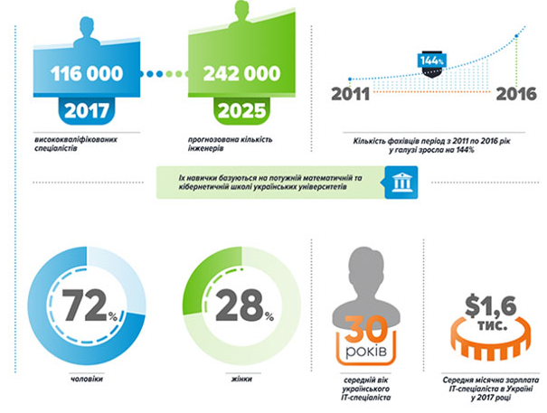
Причина 1: IT — это всегда актуально
Источник: https://ain.ua/2018/01/15/eksport-it-uslug-iz-ukrainy

Slide 12
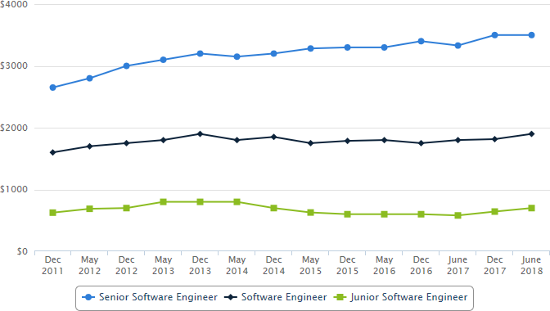
Причина 2: IT-специалистам прилично платят
Java
Источник: https://dou.ua/lenta/articles/salary-report-june-july-2018/

Slide 13
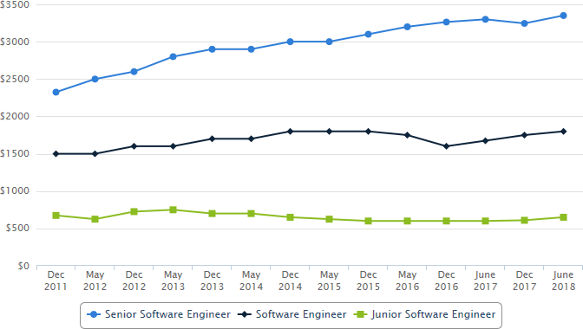
Причина 2: IT-специалистам прилично платят
C#/.NET
Источник: https://dou.ua/lenta/articles/salary-report-june-july-2018/

Slide 14
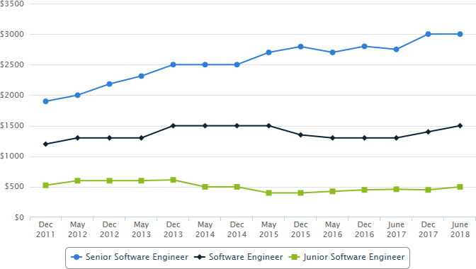
Причина 2: IT-специалистам прилично платят
PHP
Источник: https://dou.ua/lenta/articles/salary-report-june-july-2018/

Slide 15
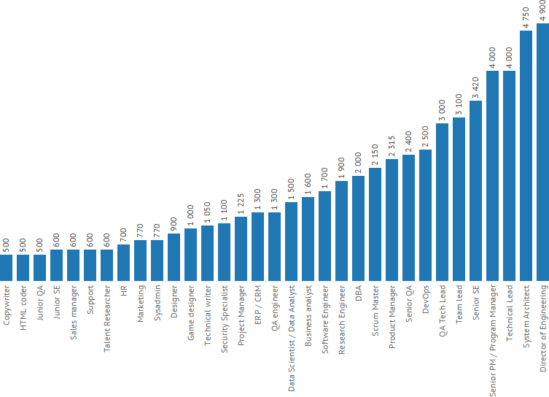
Причина 2: IT-специалистам прилично платят
Средние зарплаты по всем должностям
Источник: https://dou.ua/lenta/articles/salary-report-june-july-2018/

Slide 16
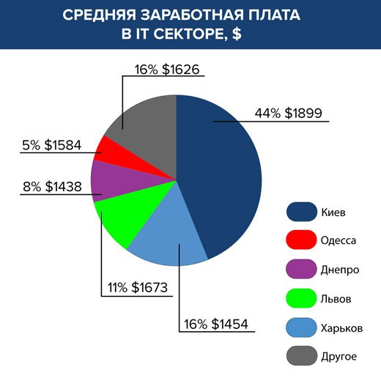
Средний заработок IT специалистов по регионам
Источник: https://dou.ua/lenta/articles/salary-report-june-july-2018/

Slide 17

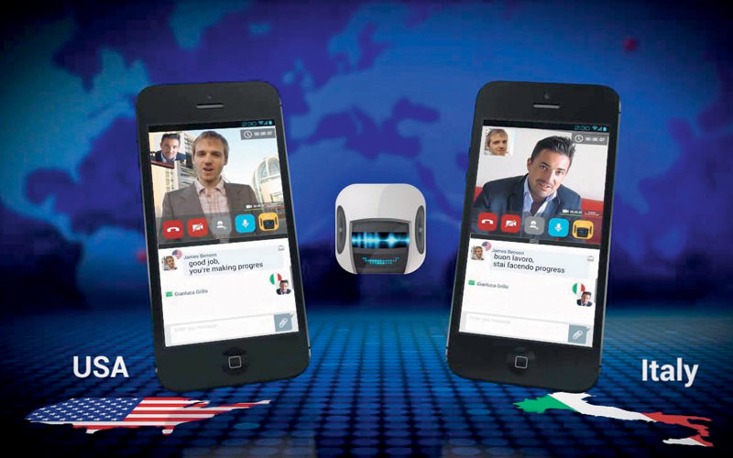


Причина 4. Интересные проекты и возможности для профессионального роста

Slide 18
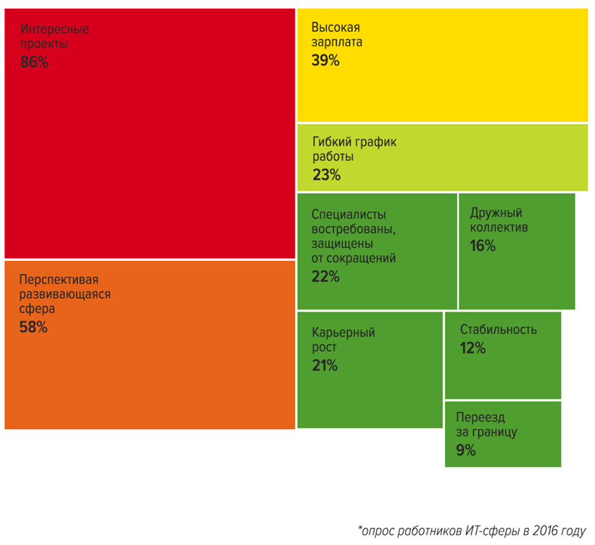
Причина 4. Интересные проекты и возможности для профессионального роста
Что нравится айтишникам в работе?

Slide 19
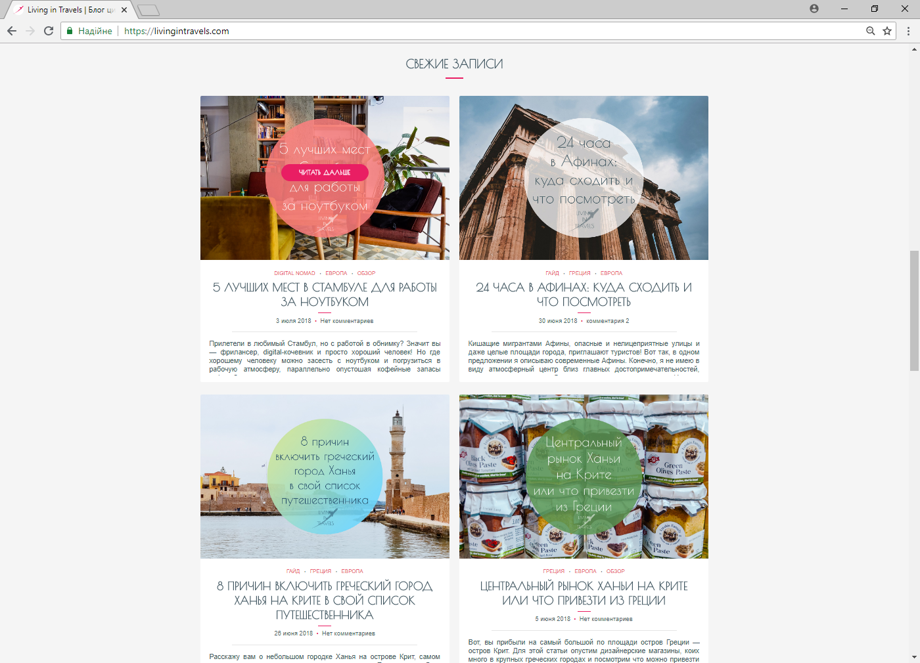
Причина 5. Есть возможность удаленной работы
Источник: https://livingintravels.com/

Slide 20
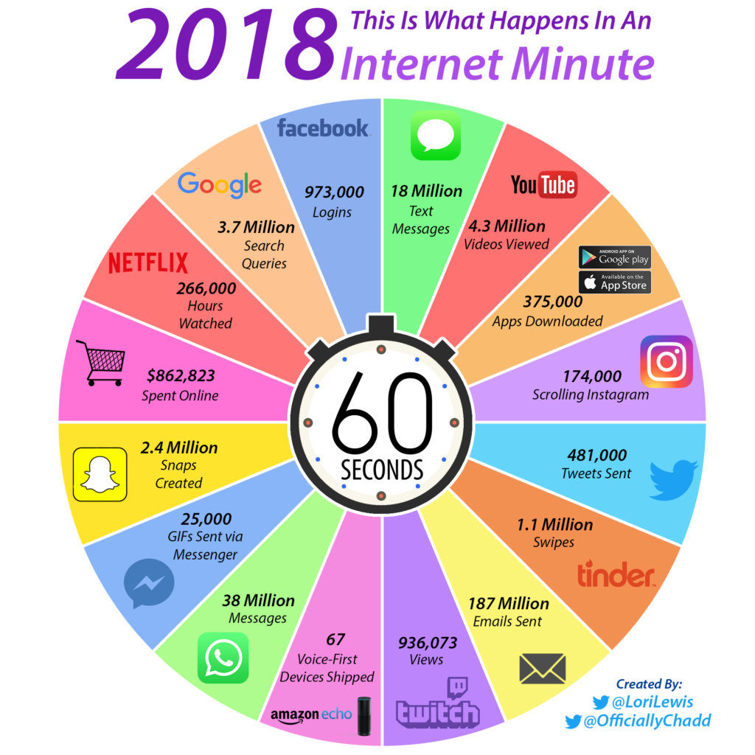
Что происходит в интернете за минуту в 2018 году

Slide 21
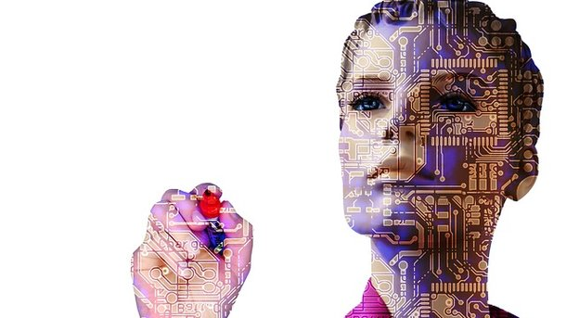
7 профессий, которые могут сделать вас миллионерами через пять лет

Slide 22

Анализ рынка труда

Slide 23
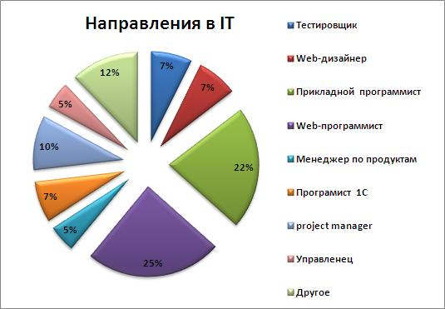
Самые популярные направления в IT

Slide 24
7 профессий, которые могут сделать вас миллионерами через пять лет
Проектировщик роботов
Программист в сфере искусственного интеллекта
Разработчик ботов
Маркетолог с навыками машинного обучения
Специалист по анализу данных (Data scientist)
Киберисследователь, или специалист по кибербезопасности
Архитектор виртуальности, или дизайнер виртуальных миров

Slide 25
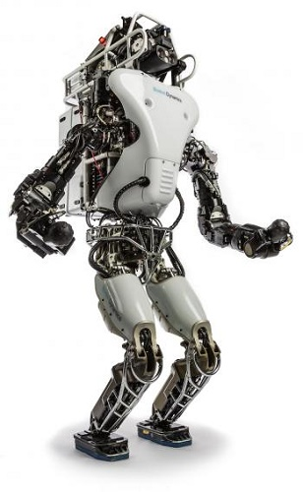
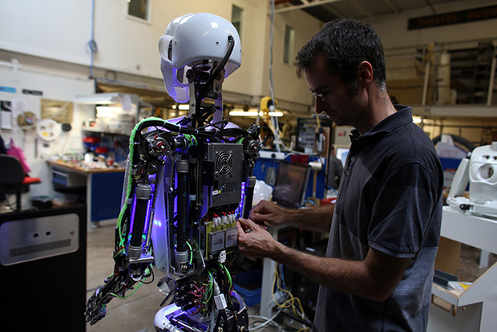
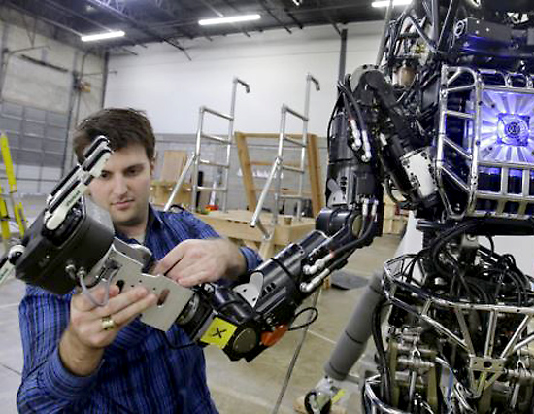
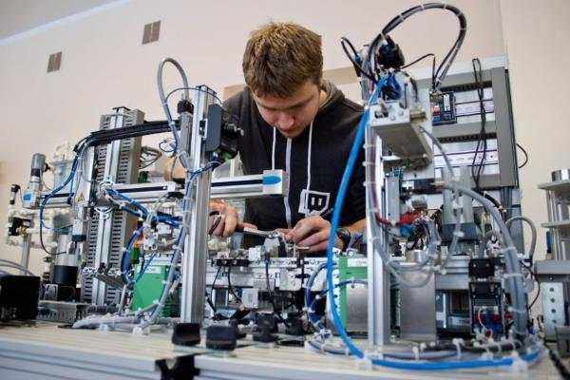
Проектировщик роботов

Slide 26


Программист в сфере искусственного интеллекта

Slide 27
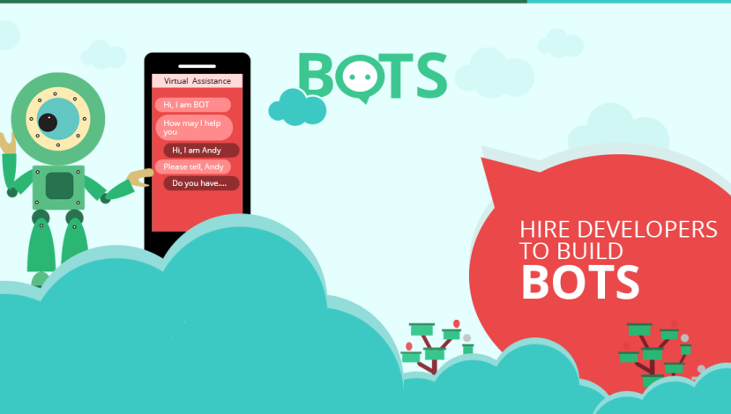
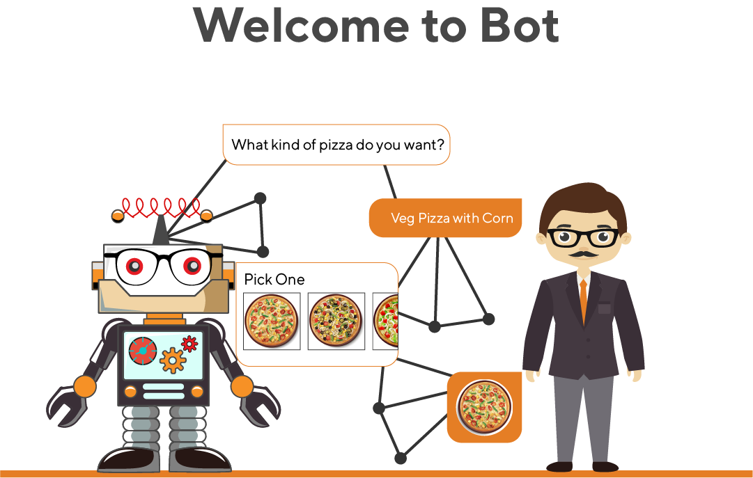
Разработчик ботов

Slide 28
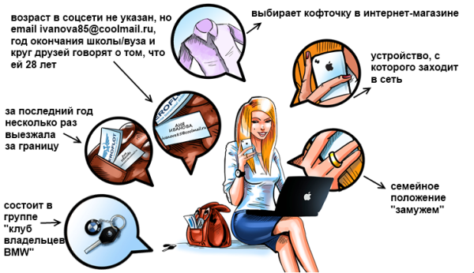
Маркетолог с навыками машинного обучения

Slide 29
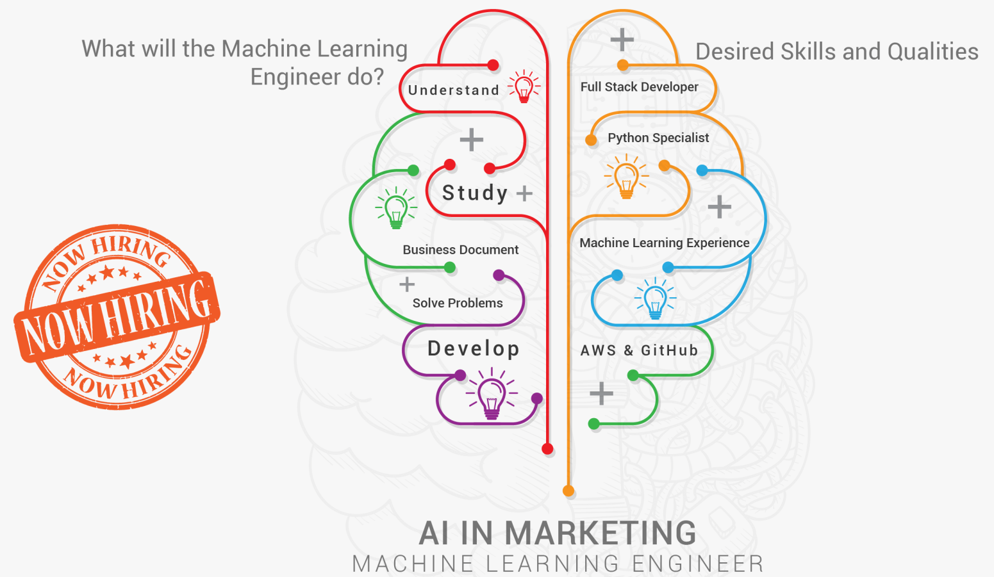
Маркетолог с навыками машинного обучения

Slide 30


Специалист по анализу данных (Data scientist)

Slide 31


Киберисследователь, или специалист по кибербезопасности
Некоторые из атак на
гос. учреждения: (2015-2017)
Энергетические объекты 23.12.2015;
Аэропорт «Борисполь» 15.01.2016;
Минфин 07.12.2016;
Казначейство 07.12.2016;
Фондовая биржа «ПФТС» 06.12.2016;
Подстанция «Північна»18.12.2016;
Администрация морских портов Украины (и соответствующие предприятия) 20.12.2016;
«Укрзализныця» 27.06.2017;
«Укрпочта» 27.06.2017;
«Укртелеком» 27.06.2017;
ЧАЕС 27.06.2017;
«Ощадбанк» 27.06.2017
УБЫТКИ: около $8 000 000 000

Slide 32
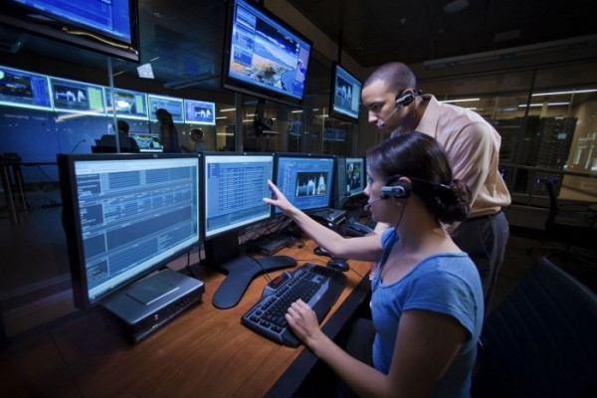




Киберисследователь, или специалист по кибербезопасности

Slide 33
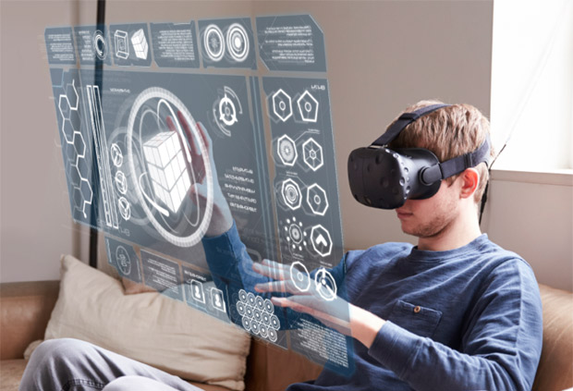

Архитектор виртуальности, или дизайнер виртуальных миров

Slide 34

Архитектор виртуальности, или дизайнер виртуальных миров

Slide 35
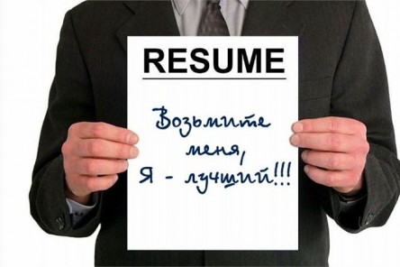

С чего начать?

Slide 36

10 шагов, которые нужно сделать, чтобы стать IT-ишником

Slide 37

Шаг первый: не бойтесь трудностей

Slide 38

Шаг второй: определитесь с направлением

Slide 39


Шаг третий: поставьте цели
Очертите цели согласно методологии постановки целей «SMART»:
Specific — Цель должна быть четкая и конкретная.
Measurable — Результат должен в чем-то измеряться. Определите критерии.
Attainable — За счет чего вы достигнете цели? И способны ли вы достигнуть ее вообще?
Relevant — Действительно ли выполнение задач приведет к результату?
Time-bound — Задайте себе временные рамки на работу.

Slide 40

Шаг четвертый: самообразование

Slide 41
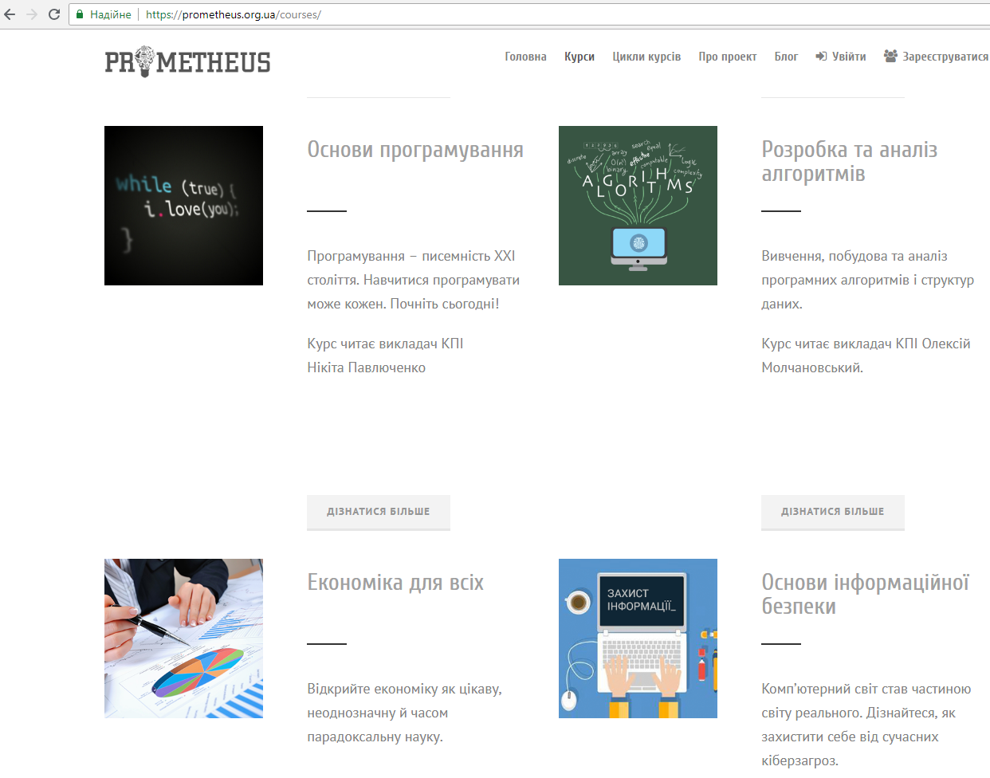
Шаг четвертый: самообразование
https://prometheus.org.ua/

Slide 42
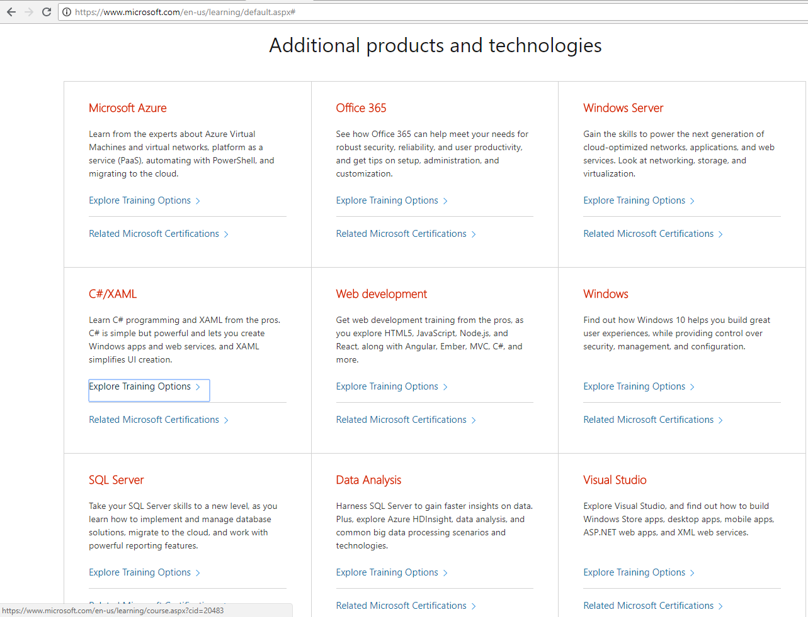
Шаг четвертый: самообразование
https://www.microsoft.com/en-us/learning/default.aspx#

Slide 43
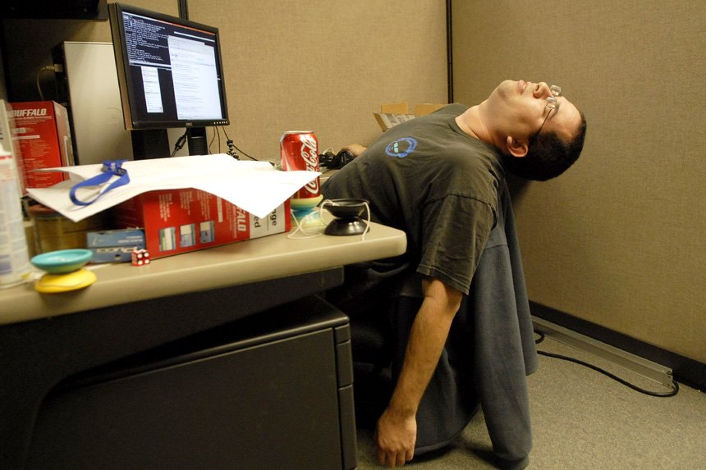
Шаг пятый: больше практики!

Slide 44

Шаг шестой: ежедневно ставьте перед собой маленькие задачи

Slide 45

Шаг седьмой: старайтесь следить за новинками

Slide 46



Шаг восьмой: общайтесь, активничайте в социальных сетях

Slide 47

Шаг девятый: выберите учителя!

Slide 48

Шаг десяый: грамотно составьте резюме

Slide 49
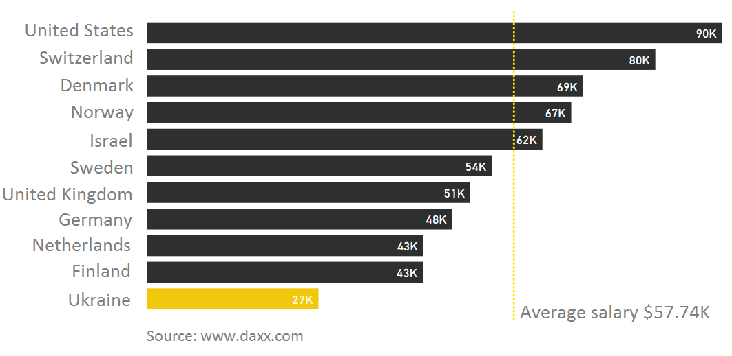
Знание английского языка – огромный плюс для каждого it специалиста

Slide 50
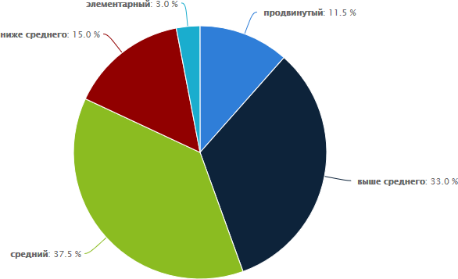
Знание английского языка – огромный плюс для каждого it специалиста

Slide 51

Как правильно выбрать учебное заведение в IT

Slide 52
Типичные ошибки при выборе учебного заведения
Выбор программы обучения, не соответствующий целям
Погоня за дешевизной
Обучение на краткосрочных курсах
Погоня за дипломом гособразца
Самостоятельное обучение
Обучение с репетитором
Желание легких и быстрых результатов

Slide 53
Почему студенты выбирают Компьютерную Академию ШАГ?
Международные сертификаты
Удобный график занятий
Актуальная программа обучения
Обучают профессионалы
Самостоятельное обучение
Отсутствие альтернативы
Помощь в трудоустройстве
Современная техника
100% практики

Slide 54

8-14
Секретная Лаборатория
X-Lab
лет
9-15
Малая Компьютерная
Академия
лет
13-16
Junior Business
Academy
лет
16-55
IT Step
Университет
лет
15-55
Профессиональное Компьютерное
образование
лет
15-60
Специализированные
курсы
лет

Slide 55



s
Программа - не имеющая аналогов
по направлениям:
Разработка
программного
обеспечения
Компьютерная
графика и дизайн
Сети и
кибербезопасность

Slide 56

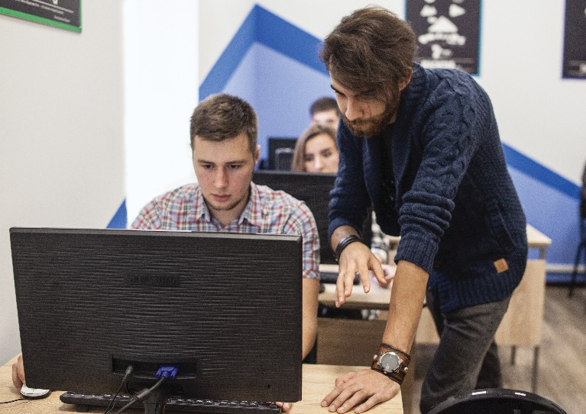


ШАГ - это
партнерство!

Slide 57





s
По окончанию обучения
студенты получают
международный диплом
Компьютерной Академии
«ШАГ»
а также, международные сертификаты
от компаний-партнеров:

Slide 58

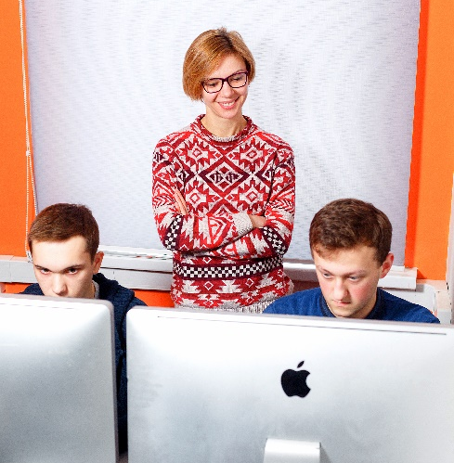


Чего мы ожидаем?
Посещаемость
Высокую
успеваемость
Самоподготовка
Выполнение
домашних
заданий

Slide 59


Slide 60

Итак! Пойду кодить… )
Спасибо за внимание!

